Slide 1
MQTT协议详解 使用EMQX
——超子说物联网

Slide 2
MQTT协议详解大纲
资源分享：我会把下载地址放在视频简介里，大家自取即可。
使用EMQX在自己的电脑上大家搭建一个MQTT服务器。
利用网络调试助手 + MQTTX 对MQTT 3.1.1协议中所有的报文进行分析。
MQTT中文网：https://mqtt.p2hp.com

Slide 3
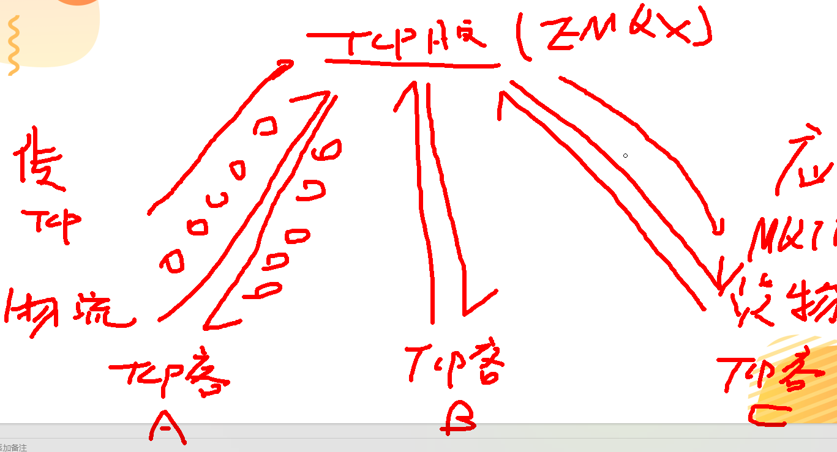
感性的了解一下MQTT协议

Slide 4
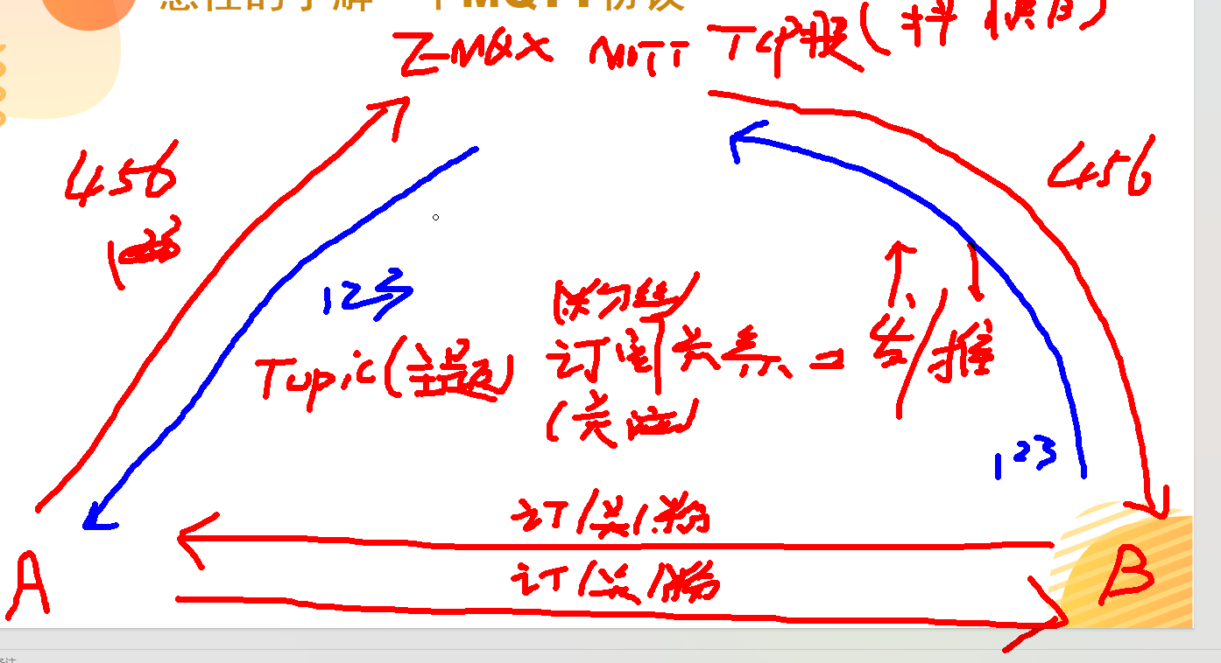
感性的了解一下MQTT协议

Slide 5
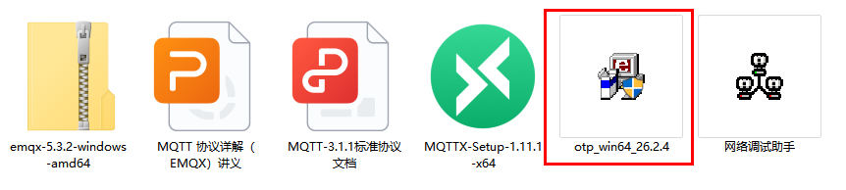
实验环境搭建
运行Emqx需要Erlang，如果大家没有安装过的话，可以安装上方红圈中已经下载好的Erlang安装包。
emqx无需安装，直接解压到无中文路径处即可。

Slide 6
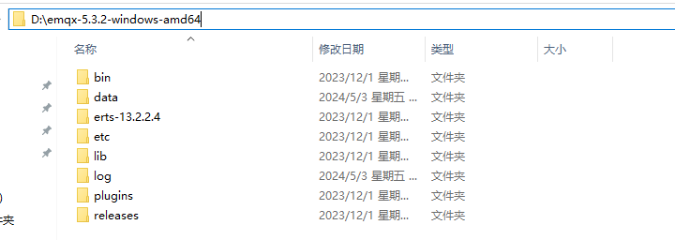
实验环境搭建
我直接把emqx解压到了D盘下。

Slide 7
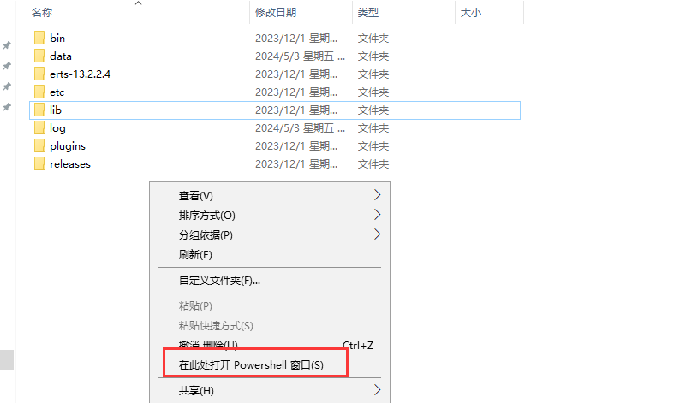
实验环境搭建
emqx-5.3.2-windows-amd64文件夹内，按住Shift不松手，点击鼠标右键，弹出的对话框中点击红圈圈中的“在此处打开Powershell窗口”打开命令窗口。

Slide 8
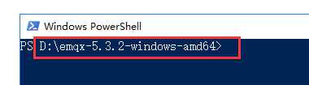
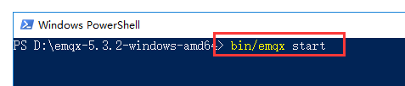
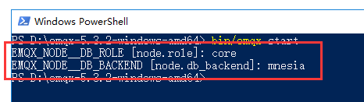
实验环境搭建
先检查红圈中的路径，是我们emqx的文件夹。
输入 bin/emqx start 命令，启动emqx。
看到红圈中的信息，表示emqx启动成功，关闭命令窗口。

Slide 9

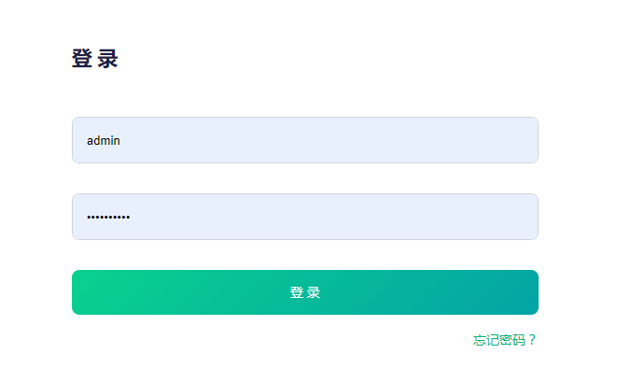
实验环境搭建
打开浏览器，地址栏中输入127.0.0.1:18083，登陆管理界面。
登陆管理界面，大家第一次登陆时默认用户名和密码是admin/public，登陆后emqx要求我们设置自己的密码，大家自行设置密码即可。

Slide 10
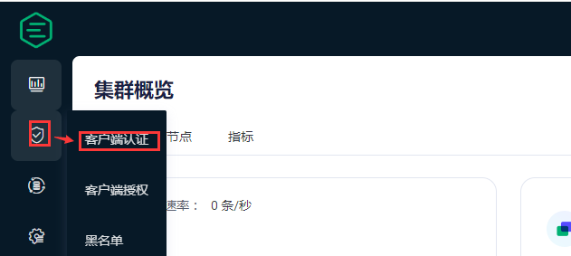
实验环境搭建
登陆管理界面后，选择左侧第2个选项下的客户端认证。

Slide 11
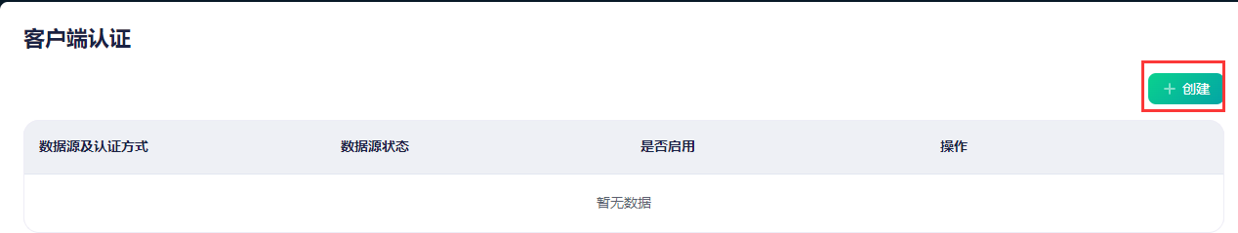
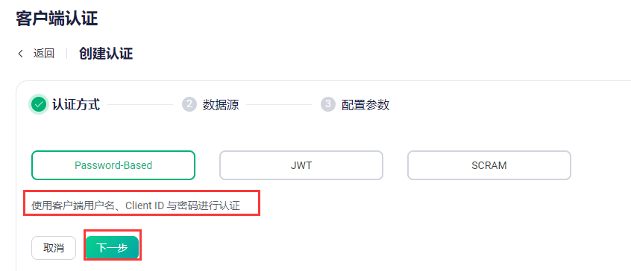
实验环境搭建
点击红圈中的创建按钮。
选择Password-Based选项，也就是使用客户端用户名、Client ID 与密码进行认证，然后点击下一步。

Slide 12
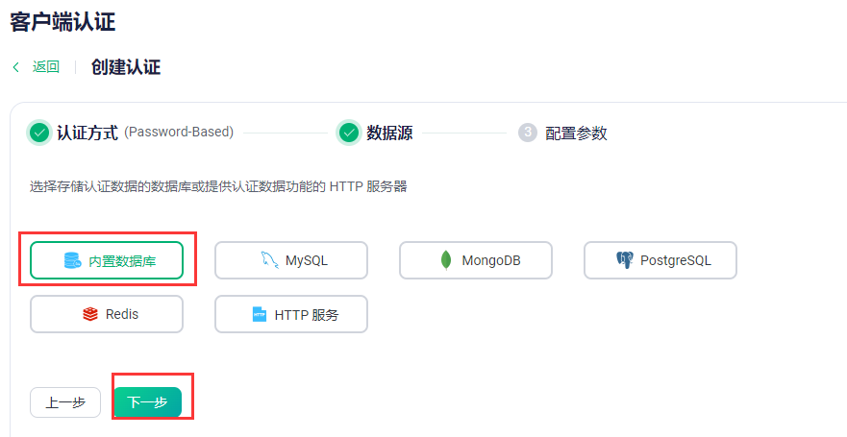
实验环境搭建
选择内置数据库，然后点击下一步。

Slide 13
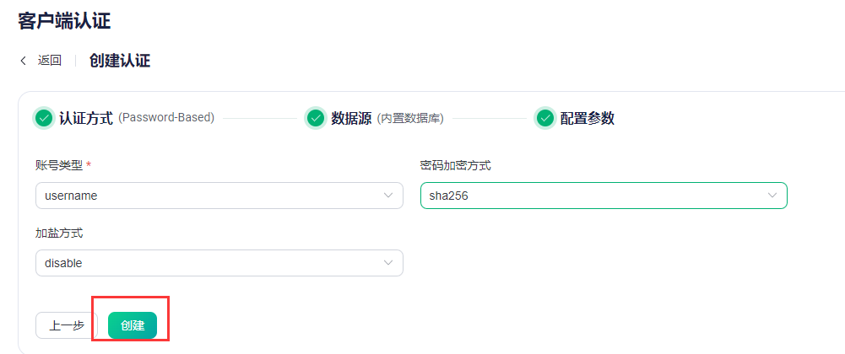
实验环境搭建
按图中配置后，点击创建按钮。

Slide 14
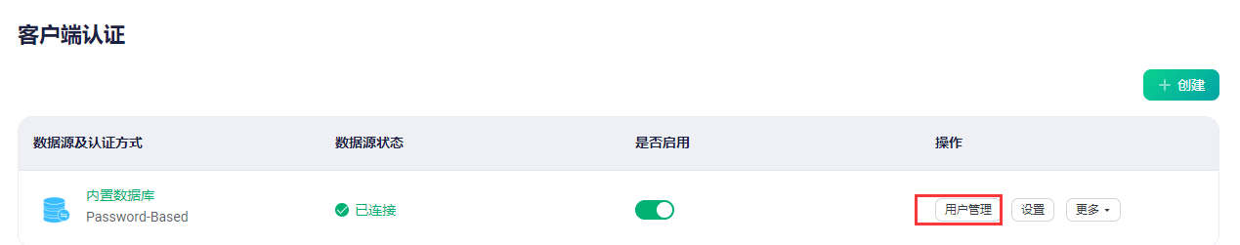
实验环境搭建
点击上图中用户管理，添加用户。我们建立两个用户。
用户1：ClientID（USER001） 用户名（USER001） 密码（USER001）Topic（USER001）
用户1用网络调试助手登陆
用户2：ClientID（USER002） 用户名（USER002） 密码（USER002）Topic（USER002）
用户2用MQTTX登陆

Slide 15
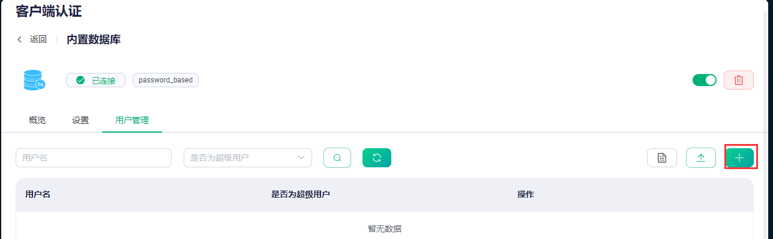
实验环境搭建
点击上图中的+号，开始添加用户。

Slide 16
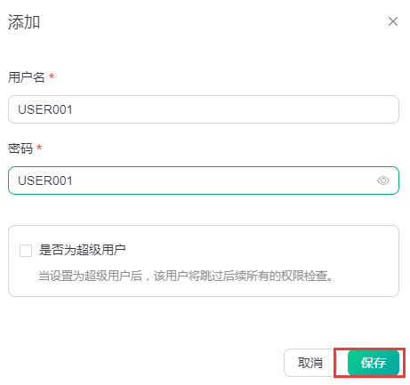
实验环境搭建
先添加USER001用户。

Slide 17
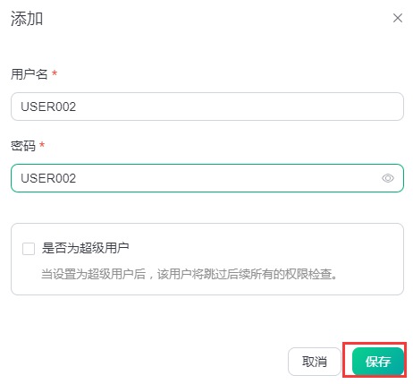
实验环境搭建
再添加USER002用户。

Slide 18
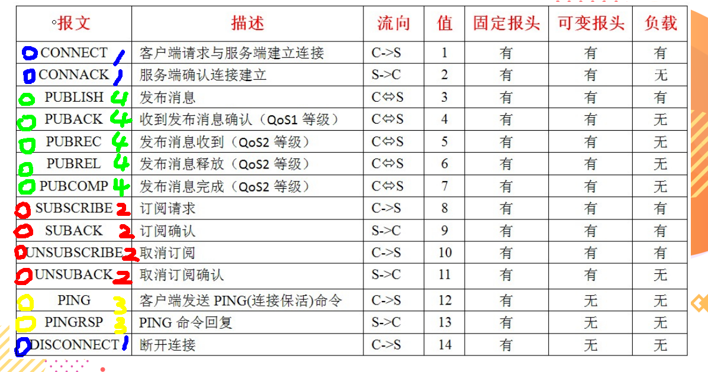
MQTT协议报文总览

Slide 19
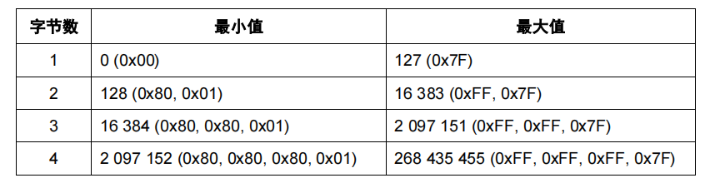
MQTT协议报文——剩余长度
剩余长度 = 可变报头长度 + 负载长度
可变长编码（1~4个字节）（128进制）

Slide 20
MQTT协议报文——剩余长度编码规则分析及举例

Slide 21
MQTT协议报文——剩余长度解码规则分析及举例

Slide 22
MQTT协议报文——
CONNECT 、 CONNACK 与 DISCONNECT报文
CONNECT:
10 25
00 04 4D 51 54 54 04 C2 00 64
00 07 55 53 45 52 30 30 31
00 07 55 53 45 52 30 30 31
00 07 55 53 45 52 30 30 31
DISCONNECT:
E0 00

Slide 23
MQTT协议报文——
PING 与 PINGRESP 报文
PING:
C0 00

Slide 24
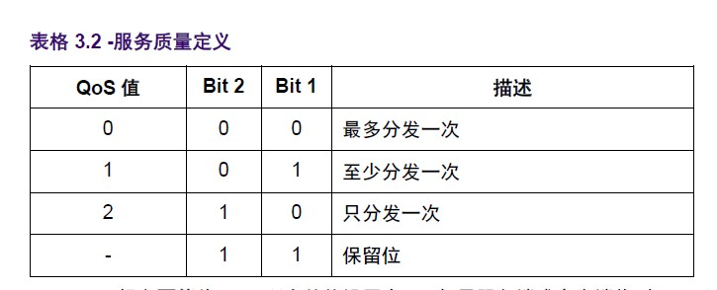
MQTT协议报文——服务质量等级
0：不需要签收
1：需要一次签收
2：需要一次签收 且 需要一次回访

Slide 25
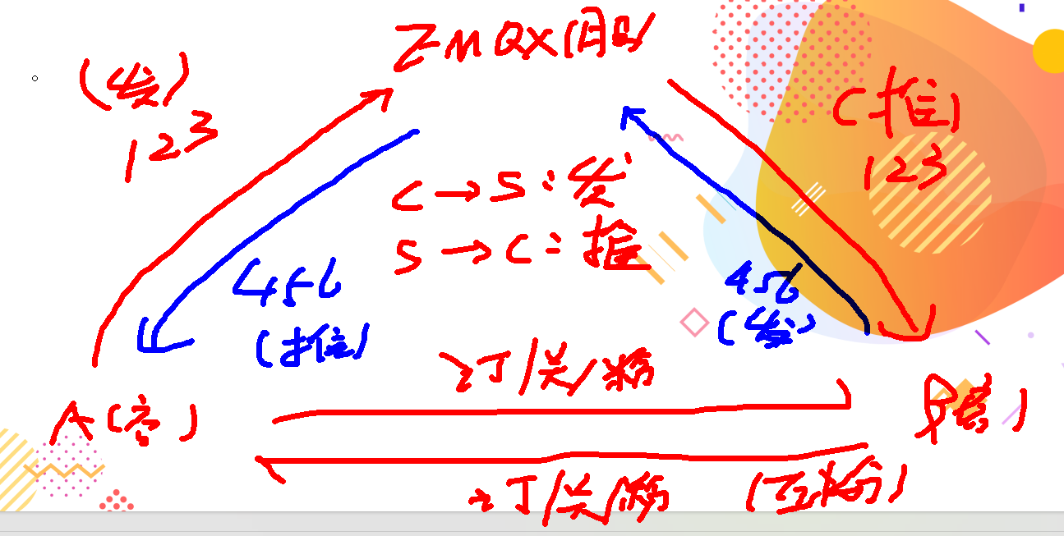
MQTT协议报文——服务质量等级

Slide 26
MQTT协议报文——
SUBSCRIBE 、 SUBACK 、UNSUBSCRIBE与 UNSUBACK报文
SUBSCRIBE:
82 0C
00 0A
00 07 55 53 45 52 30 30 32 02
UNSUBSCRIBE:
A2 0B
12 34
00 07 55 53 45 52 30 30 32

Slide 27
MQTT协议报文—— PUBLISH 报文的分类
等级0的PUBLISH：发送方用到3号报文 没有接收方的事
等级1的PUBLISH：发送方用到3号报文 / 接收方用4号报文表示签收
等级2的PUBLISH：发送方先用到3号报文 / 接收方用5号报文表示签收
发送方再用6号报文开启回访 / 接收方用7号报文表示回访确认

Slide 28
MQTT协议报文—— 等级0的PUBLISH 报文
30 0C
00 07 55 53 45 52 30 30 31
31 32 33

Slide 29
MQTT协议报文—— PUBLISH 报文保留功能
第一个字节是 0x30：等级0的不带保留功能
第一个字节是 0x31：等级0的带保留功能
保留本条PUBLISH报文，为新粉丝保留，只保留最近的1条
31 0C
00 07 55 53 45 52 30 30 31
31 32 33

Slide 30
MQTT协议报文—— 等级1的PUBLISH 报文
第一次发送，不带保留：
32 0E
00 07 55 53 45 52 30 30 31 12 34
31 32 33
接收方第一次没有签收，发送方后续重发，不带保留：
3A 0E
00 07 55 53 45 52 30 30 31 12 34
31 32 33
PUBACK:
40 02 00 01

Slide 31
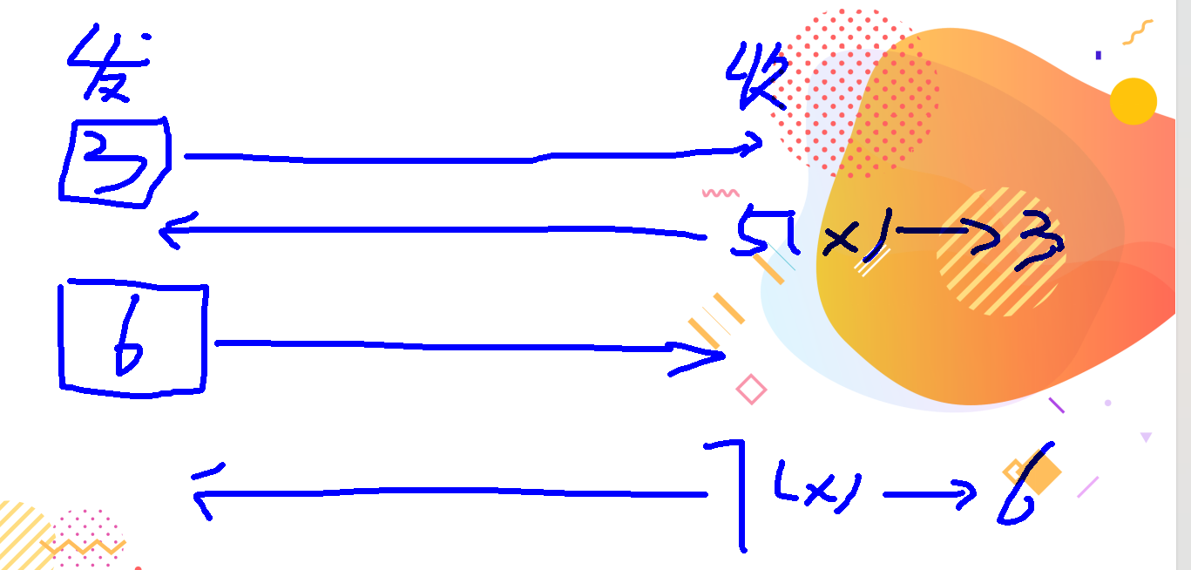
MQTT协议报文—— 等级2的PUBLISH 报文

Slide 32
MQTT协议报文—— 等级2的PUBLISH 报文
第一次发送，不带保留：
34 0E
00 07 55 53 45 52 30 30 31 11 22
31 32 33
接收方第一次没有签收，发送方后续重发，不带保留：(如果是7号没有回访确认，不重发3号，而是重发6号报文)
3C 0E
00 07 55 53 45 52 30 30 31 11 22
31 32 33
(6)PUBREL: 62 02 11 22
(5)PUBREC: 50 02 00 01
(7)PUBCOMP : 70 02 00 01

Slide 33
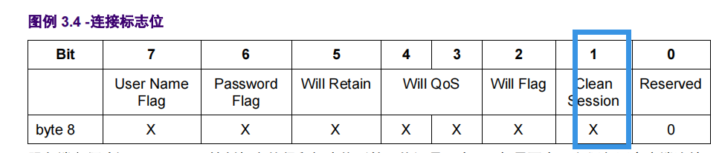
MQTT协议报文—— 会话清理与保留
1：清理会话：每次CONNECT报文，都是崭新的人生，记忆丢失。每次登陆后需要重新订阅需要的TOPIC。收不到离线消息。
10 25 00 04 4D 51 54 54 04 C2 00 64 00 07 55 53 45 52 30 30 31 00 07 55 53 45 52 30 30 31 00 07 55 53 45 52 30 30 31
0：保留会话：每次CONNECT报文，有记忆的，不用重新订阅TOPIC。离线期间的消息（PUBLISH）我们可以收到。
10 25 00 04 4D 51 54 54 04 C0 00 64 00 07 55 53 45 52 30 30 31 00 07 55 53 45 52 30 30 31 00 07 55 53 45 52 30 30 31

Slide 34
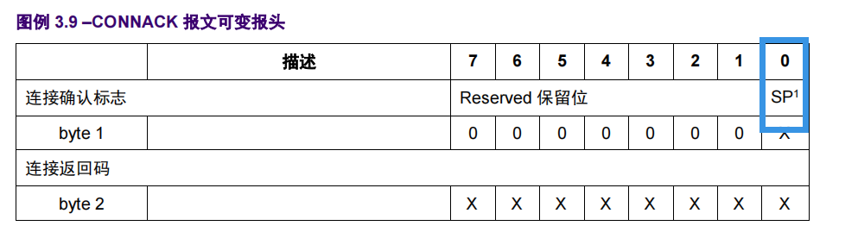
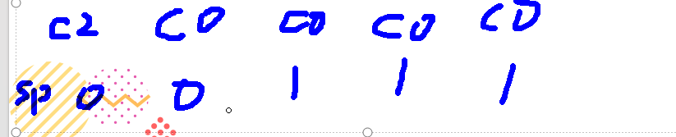
MQTT协议报文—— 会话清理与保留
必须是连续的C0，连续的保留之间才有记忆。
CONNECT使用清理会话--> SP就是0
CONNECT使用保留会话--> SP就是1 ？？？？ 不是

Slide 35
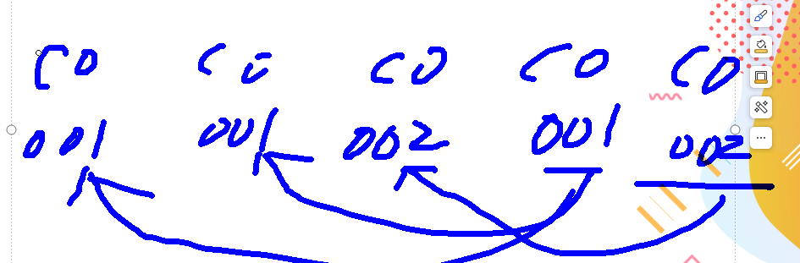
MQTT协议报文—— 会话清理和保留 同 ClientID的关系
有记忆的，但是，必须保证相同的ClientID

Slide 36
MQTT协议报文—— 遗嘱功能
报警功能，非正常断线（不发14号报文，直接断开TCP / 被踢下线）时，服务器会向，订阅了遗嘱TOPIC的客户端推送遗嘱PUBLISH报文。
WILL001（遗嘱TOPIC）
WILL001（PUBLISH报文数据）
10 37
00 04 4D 51 54 54 04 C6 00 64
00 07 55 53 45 52 30 30 31
00 07 57 49 4C 4C 30 30 31
00 07 57 49 4C 4C 30 30 31
00 07 55 53 45 52 30 30 31
00 07 55 53 45 52 30 30 31
82 0C
00 0A
00 07 57 49 4C 4C 30 30 32 02

